Slide 1
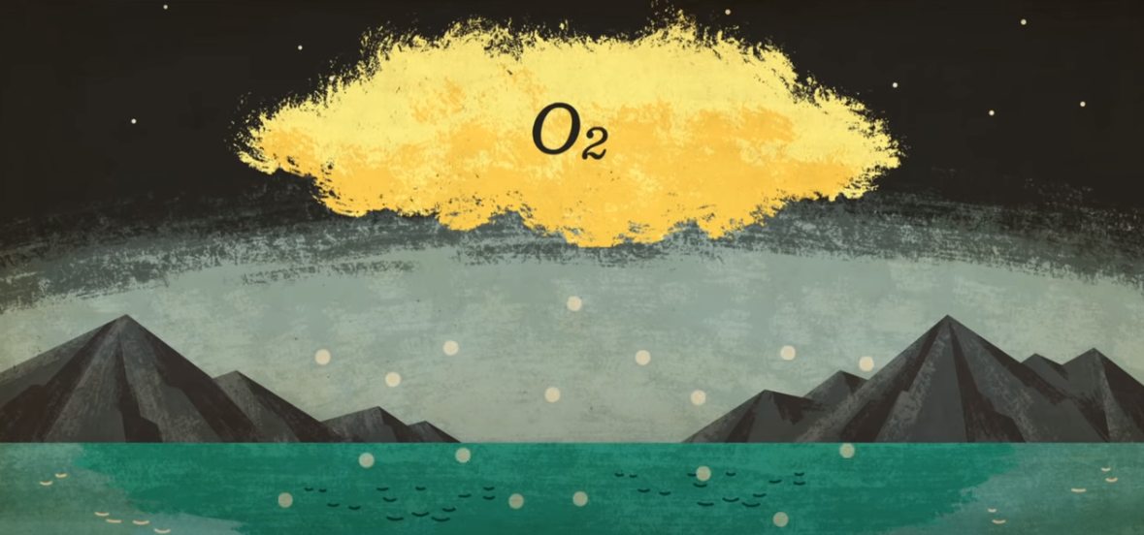
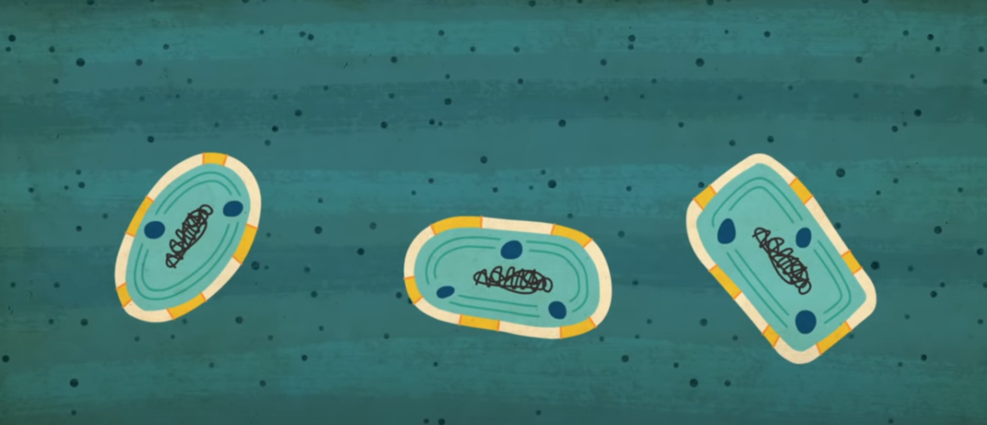
Vznik života na naší planetě

Slide 2
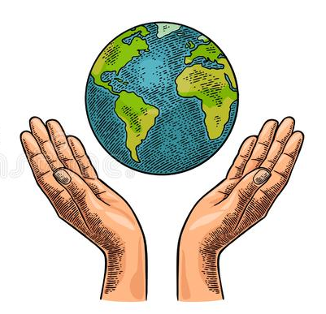

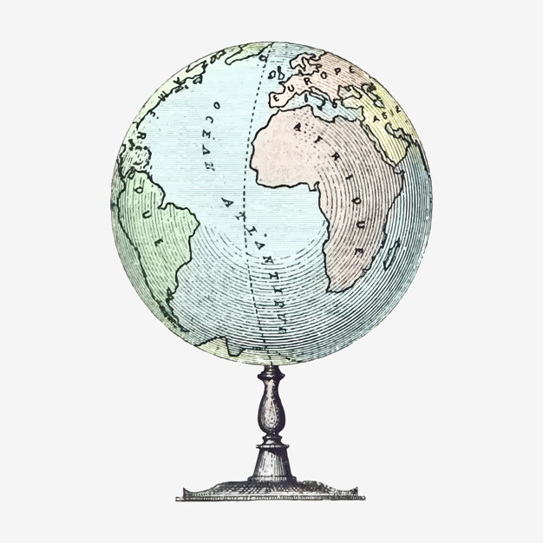
Stručná historie planety země
Předpokládá se, že planeta Země je stará přibližně 4,6 miliardy let.
Dobu od zformování planety z oblaku plynů až po vytvoření pevné kůry na jejím povrchu označujeme jako předgeologické období (trvalo 600 milionů let).
Na předgeologické období navazuje éra prahor. Z tohoto období pocházejí nejstarší známé horniny na naší planetě. Některé z nich již obsahují i pozůstatky prvních organismů.
Notes:
Země je stará přibližně 4,6 miliardy let.

Slide 3
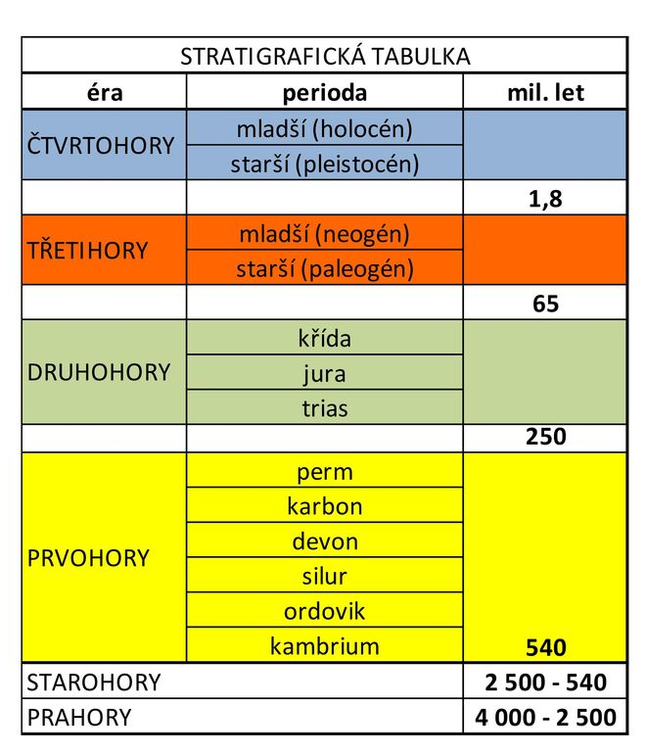
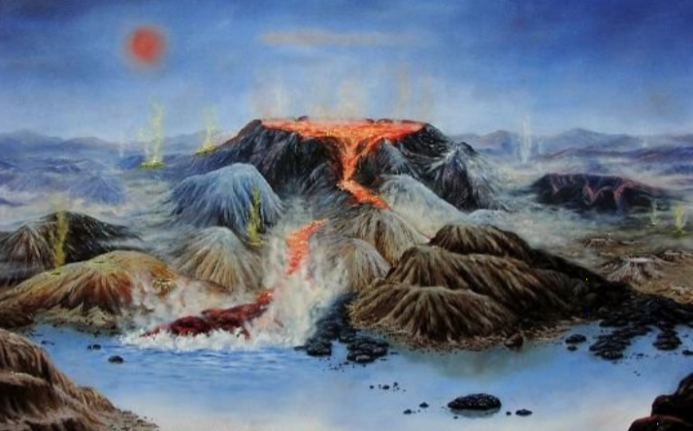
Vznik života na planetě zemi
Život na Zemi vznikl pravděpodobně před 3,8 miliardami let v praoceánu
Vznik života se odehrával pod vodou, kde byl chráněn před slunečním zářením (UV).
Nejstaršími doklady života na Zemi jsou jednobuněčné mikroorganismy podobné řasám nalezené v jižní Africe v horninách starých 3,5 miliardy let (to se Země nacházela v éře, kterou nazýváme prahory).
Notes:
3,8, praoceánu, pod vodou, slunečním zářením, (UV)

Slide 4
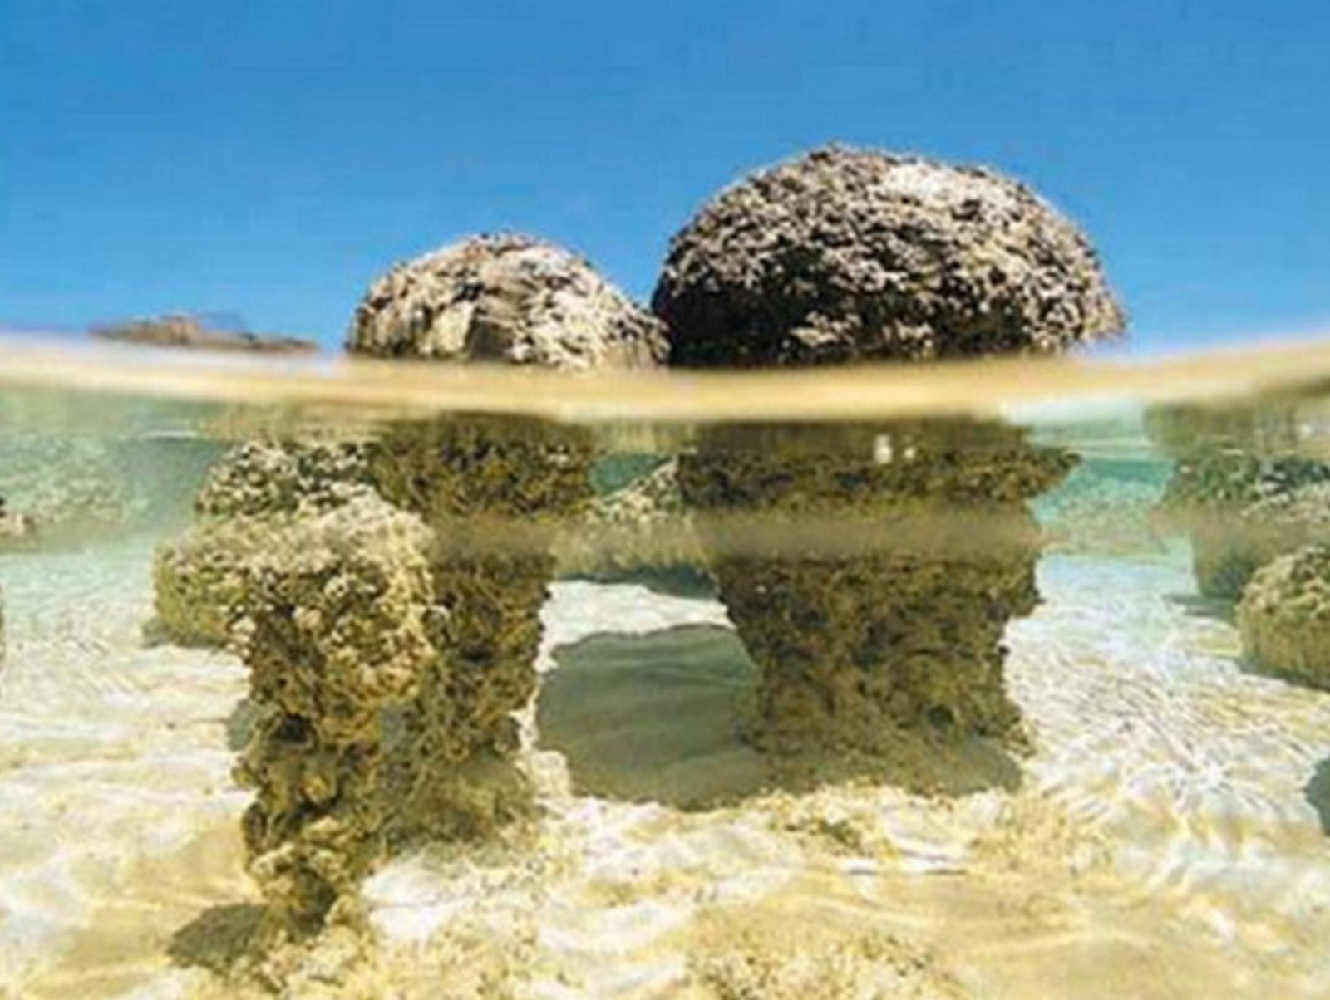
Vznik života na planetě zemi
Prahory byly před 2,5 miliardami let vystřídány érou, kterou označujeme jako starohory.
Život se vyvíjel velmi pomalu a setrvával téměř po celé období starohor na jednobuněčné úrovni.
Nejznámějším příkladem jsou tzv. stromatolity (až několik metrů velké vápencové útvary vytvořené zvápenatěním obrovských kolonií sinic).
Notes:
Tyto útvary vznikají tak, že se anorganický materiál usazuje na povlacích sinic. Výsledkem je typicky vrstevnatá usazenina.

Slide 5
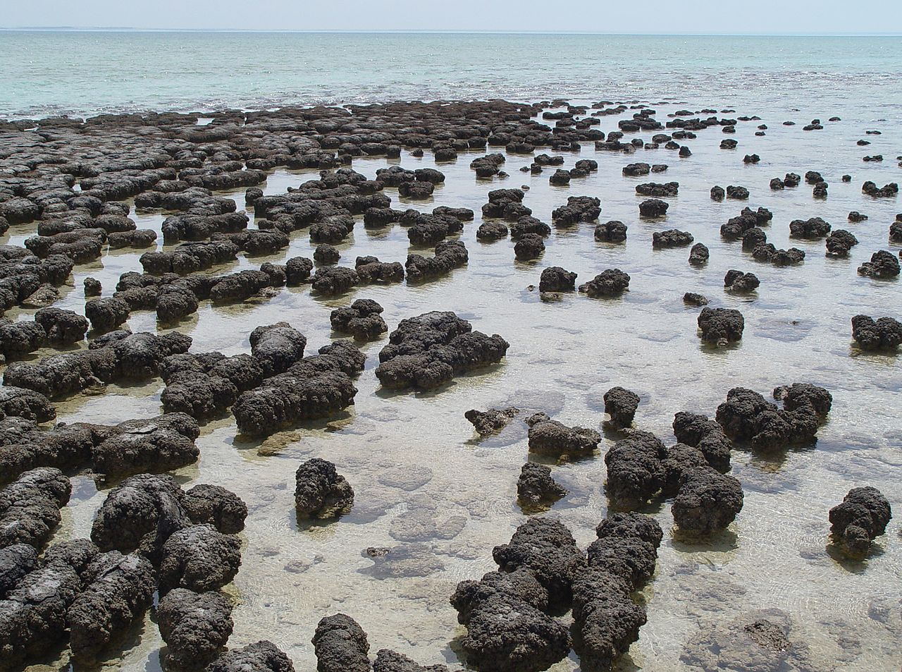
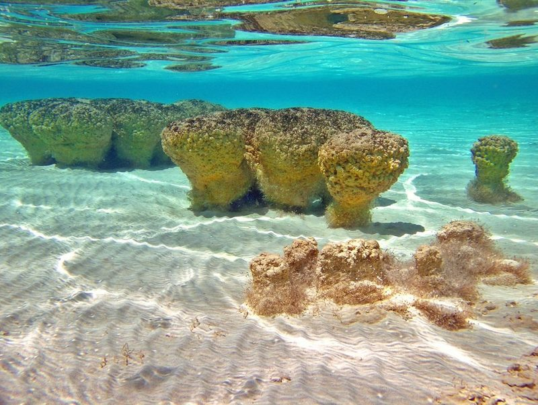
Stromatolity
Notes:
Oblast: Shark Bay (západní Austrálie). Co znamená v překladu Shark Bay? Proč se v češtině říká, že mají stromatolity bochníkovitý tvar, od čeho toto pojmenování asi vzniklo?

Slide 6
A jak to bylo na souši?
Na souši se život zatím nemohl vyvíjet, protože Zemi chyběla atmosféra, která by bránila průniku smrtelně nebezpečného ultrafialového záření (UV).
Později však první zelené organismy začaly při fotosyntéze vytvářet kyslík (O₂) a tvořit atmosféru jako ochranu před zářením.
_ _ N _ _ E
Notes:
Co to bylo za organismy? Drobné jednobuněčné organismy, které mají modrozelenou barvu. Jejich jed nám někdy může znepříjemnit letní koupání v přírodních koupalištích. SINICE.

Slide 7
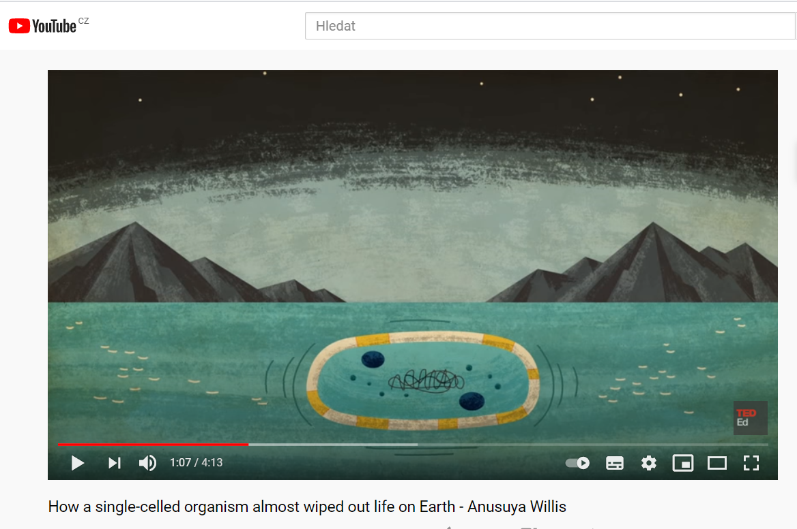
Video o uvolňování kyslíku ze sinic
https://www.youtube.com/watch?v=dO2xx-aeZ4w
Stačí se podívat od 0:35 do 1:46.

Slide 8
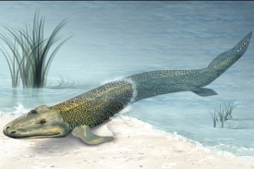
Přechod organismů na souš
Teprve po vytvoření atmosféry s ozonem (O₃) mohly organismy začít přecházet z vody na souš. To bylo až na úplném konci starohor. V této době se objevily první mnohobuněčné organismy.
Během miliónů let se na Zemi následně postupně vyvíjely skupiny stále složitějších organismů.

Slide 9
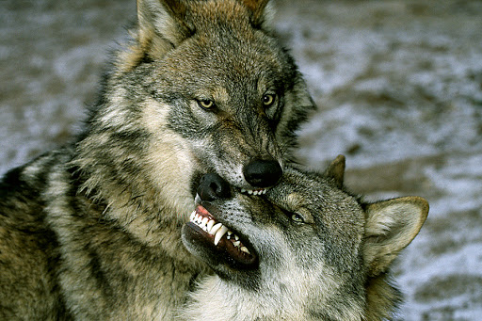
Boj o přežití
Mezi jedinci téhož druhu probíhá boj o život a zanechání potomstva.
Nejúspěšnější bývají (a tedy přežívají) ti jedinci, kteří jsou nejlépe přizpůsobeni danému prostředí. Jejich počet roste a vyvíjí se nový druh s určitými vlastnostmi.
Naopak jedinci s nevýhodnými vlastnostmi vymírají.

Slide 10
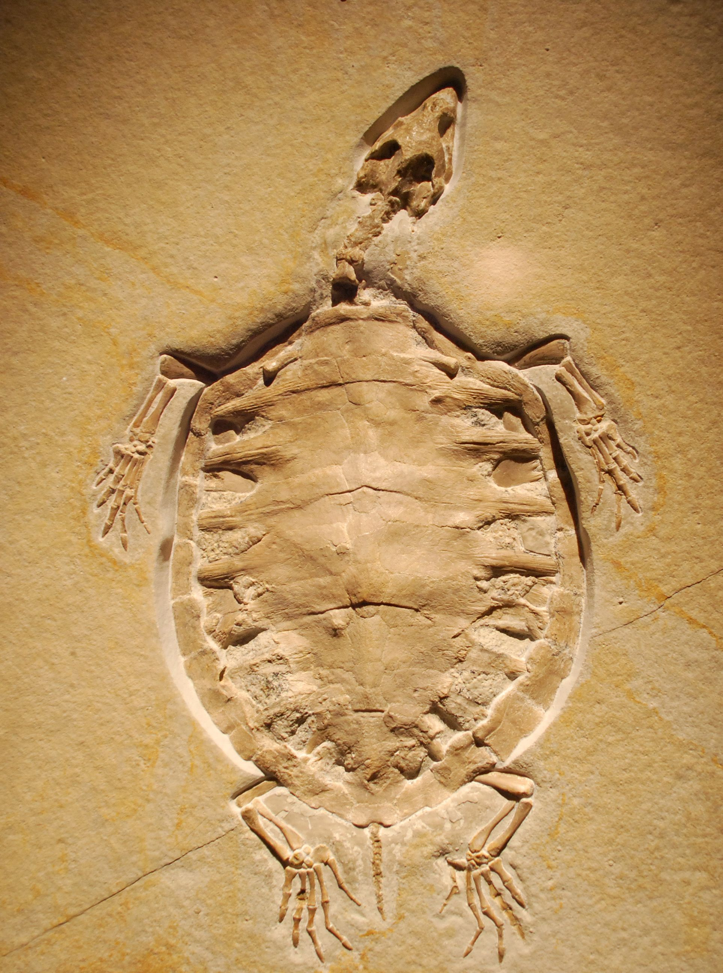
ZKOUMÁNÍ HISTORIE
O průběhu vývoje života svědčí paleontologické nálezy (zbytky organismů a jejich otisky).
Paleontologové se již dlouho zabývají výzkumem vyhynulých organismů, které nalézáme jako fosilie (nepřesně zkameněliny) zejména v usazených horninách.
Poskytují nám důležité informace o dlouhodobých změnách podnebí, přírodních katastrofách a dalších klíčových událostech v dějinách planety Země.
Notes:
Fosilie.
Proč ne zkameněliny? Protože mezi fosilie řadíme nejen zkamenělé, ale i nezkamenělé zbytky a otisky jiných než recentních (aktuálně nebo v nedávné době žijících) organismů nebo jejich stopy a výkaly.

Slide 11
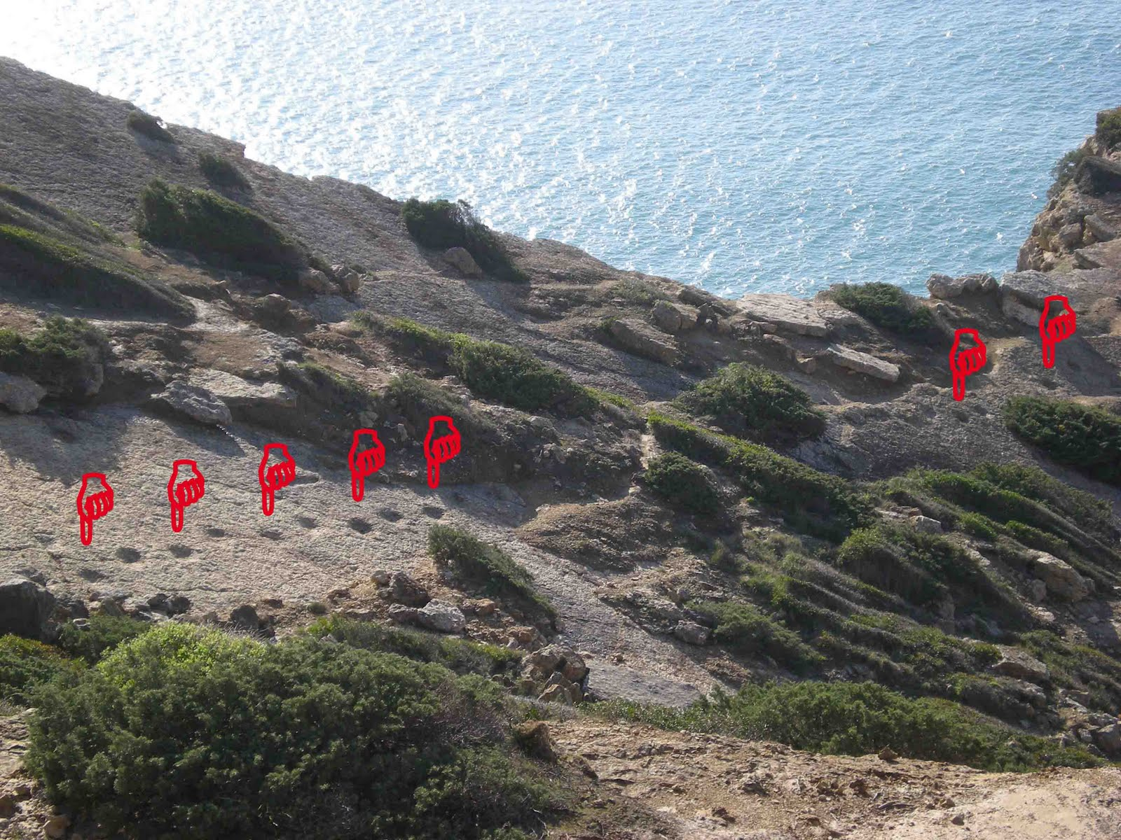
Typy fosilií
Za fosilie považujeme i v horninách dochované stopy po činnosti vyhynulých organismů, jako jsou různé otisky po lezení živočicha po mořském dně, chodbičky nebo dinosauří stopy.
Notes:
Stopy dinosaurů v oblasti Cabo Espichel /kábu ispišel/ na západě Portugalska.

Slide 12
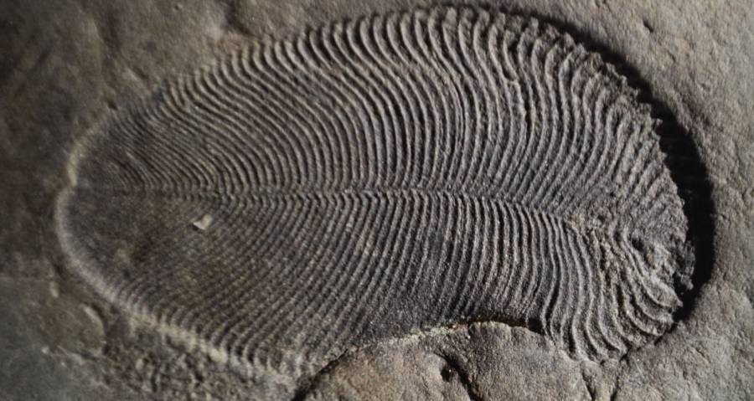
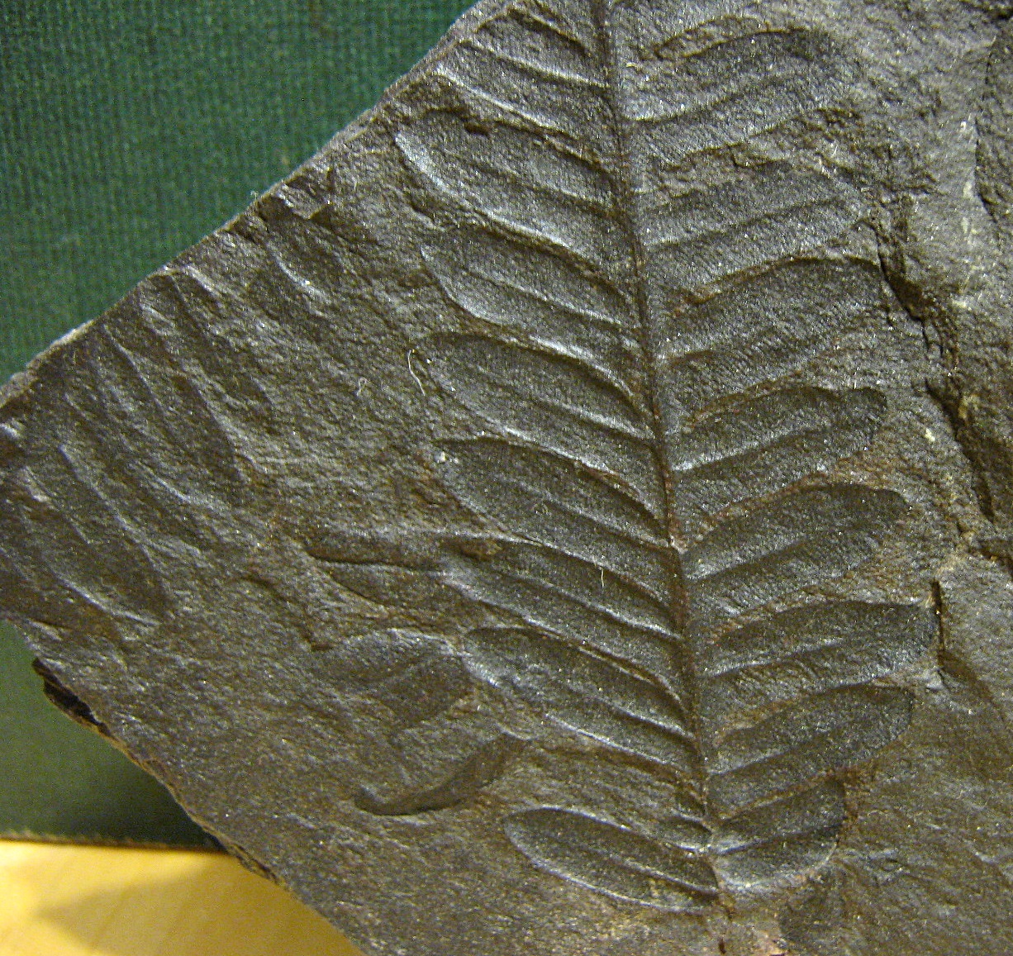
JÁDRO NEBO VNĚJŠÍ OTISK?
Jako fosilie byly dochovány především zbytky organismů, které mají vápenaté nebo křemičité schránky, kostru nebo stonek či listy.
Pokud se nám dnes podaří fosilii z horniny oddělit, získáme její jádro a také vnější otisk.
JÁDRO ↑
VNĚJŠÍ OTISK →
Notes:
Takovéto odumřelé organismy byly překryty vrstvami sedimentů. Měkké části jejich těl se rozložily a vzniklá dutina se vyplnila usazeninami. Později se často rozpustily i původní schránky. Nahoře: jádro fosilie. Dole: vnější otisk fosilie.
Pro geology jsou důležité zejména tzv. vůdčí zkameněliny – živočišné druhy, které se rozšířily do mnoha oblastí světa, avšak brzo vymřely. Jejich zkameněliny se tak nacházejí ve vrstvách stejného stáří. To umožňuje srovnávat geologickou minulost různých částí kontinentů.

Slide 13

CO SI ZATÍM PAMATUJEME?
Jak stará je přibližně planeta Země?
Kdy vznikl život na Zemi?
Kde vznikl život na Zemi a proč zrovna tam?
Co je to hydrosféra?

Slide 14
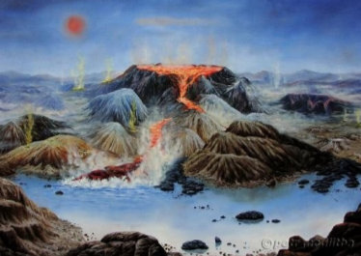
ROZVOJ ORGANISMŮ V JEDNOTLIVÝCH GEOLOGICKÝCH ÉRÁCH
Prahory
Vznik předpokladů života, buňka, fotosyntéza, trvání od 4600 mil. let do 2500 mil. let.
Starohory
Jednobuněčné formy života, trvání od 2500 mil. let do 570 mil. let.

Slide 15
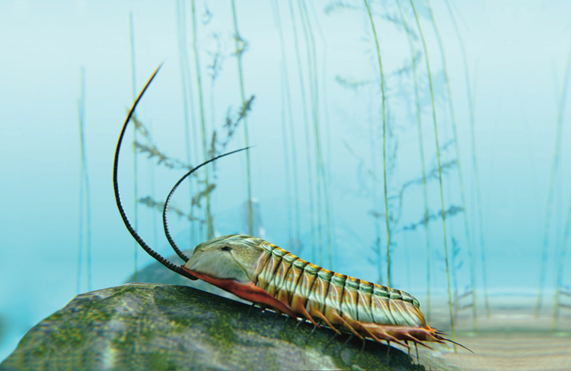
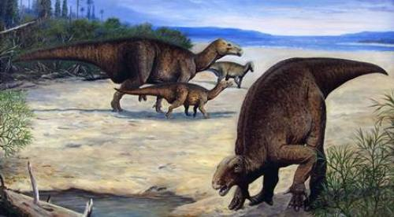
ROZVOJ ORGANISMŮ V JEDNOTLIVÝCH GEOLOGICKÝCH ÉRÁCH
Prvohory – éra trilobitů, éra ryb
Rozvoj života ve vodě – trilobiti (brouci, kteří žili v mořích) a později rybovití obratlovci. Přechod na souš. Trvání od 570 mil. let do 225 mil. let.
Druhohory – éra plazů
Rozvoj života na souši, trvání od 225 mil. let do 65 mil. let.

Slide 16
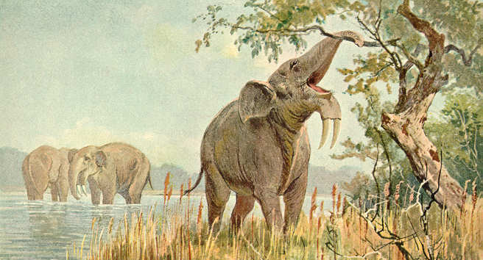

ROZVOJ ORGANISMŮ V JEDNOTLIVÝCH GEOLOGICKÝCH ÉRÁCH
Třetihory – éra savců
Pokračuje rozvoj života na souši i v moři, trvání od 65 mil. let do 2 mil. let.
Čtvrtohory – éra člověka
Trvání od 2 mil. let do současnosti.
Notes:
Deinotherium („strašné zvíře“) – vyhynulý rod velkého chobotnatce.

